Slide 1
Alkalmazott statisztika, Valószínűségszámítás és statisztika
Fazekas István, Barta Attila, Pecsora Sándor
Klasszikus valószínűségi mező
„A tananyag elkészítését az EFOP-3.4.3-16-2016-00021 számú projekt támogatta. A projekt az Európai Unió támogatásával, az Európai Szociális Alap társfinanszírozásával valósult meg.”

Slide 2
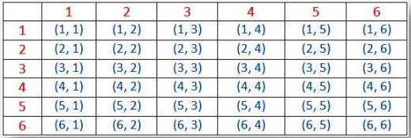

Feladat 3.1
Dobjunk fel egyszerre két szabályos dobókockát. Mennyi annak a valószínűsége, hogy a dobott számok összege 8? Ábrázolja az eseményteret és a kedvező események halmazát!
$$P\left(A\right)=\frac{5}{36}$$
6 | 7 | 8 | 9 | 10 | 11 | 12
5 | 6 | 7 | 8 | 9 | 10 | 11
4 | 5 | 6 | 7 | 8 | 9 | 10
3 | 4 | 5 | 6 | 7 | 8 | 9
2 | 3 | 4 | 5 | 6 | 7 | 8
1 | 2 | 3 | 4 | 5 | 6 | 7
 | 1 | 2 | 3 | 4 | 5 | 6

Slide 3

Feladat 3.3
Egy szabályos dobókockával kétszer egymás után dobunk. Mennyi a valószínűsége, hogy az első dobás eredménye nagyobb, mint a másodiké?
Súgó:
$$P\left(A\right)=\frac{15}{36}$$
Az első dobás eredménye
A dobott számok összege
6 | 6,1 | 6,2 | 6,3 | 6,4 | 6,5 | 6,6
5 | 5,1 | 5,2 | 5,3 | 5,4 | 5,5 | 5,6
4 | 4,1 | 4,2 | 4,3 | 4,4 | 4,5 | 4,6
3 | 3,1 | 3,2 | 3,3 | 3,4 | 3,5 | 3,6
2 | 2,1 | 2,2 | 2,3 | 2,4 | 2,5 | 2,6
1 | 1,1 | 1,2 | 1,3 | 1,4 | 1,5 | 1,5
 | 1 | 2 | 3 | 4 | 5 | 6
A második dobás eredménye

Slide 4

Feladat 3.7
Egy kör alakú asztalnál tízen vacsoráznak. Mennyi a valószínűsége, hogy hogy két nő nem kerül egymás mellé, ha az asztalnál 5 férfi és 5 nő ül?
$$P\left(A\right)=\frac{4!5!}{9!}=\frac{1}{126}$$

Slide 5

Feladat 3.9
Egy csomag francia kártyából (négy szín: kőr, káró, pikk, treff; színenként 13 lap) egyszerre 3 lapot kihúzva mennyi a valószínűsége, hogy nincs köztük pikk?
$$P\left(A\right)=\frac{C_{39}^{3}}{C_{52}^{3}}$$

Slide 6




Feladat 3.11
Egy urnában 3 piros golyó van. Legalább hány fehér golyót kell hozzátenni, hogy a fehér golyó húzásának valószínűsége nagyobb legyen 0.9-nél?
$Legalább 28$golyó
Súgó:
$$P\left(fehér\right)=0$$
$$P\left(fehér\right)=\frac{1}{4}$$
$$P\left(fehér\right)=\frac{2}{5}$$

Slide 7




Feladat 3.14
Egy urnában 20 piros és 30 fehér golyó van. 10 golyót választunk ki visszatevés nélkül. Mennyi a valószínűsége, hogy
mind a 10 piros?
4 piros, 6 fehér?
legalább egy piros?
$$P\left(A\right)=\frac{C_{20}^{10}}{C_{50}^{10}}$$
$$P\left(A\right)= \frac{C_{20}^{4}C_{30}^{6}}{C_{50}^{10}}$$
$$P\left(A\right)=1−\frac{C_{30}^{10}}{C_{50}^{10}}$$
Oldjuk meg a (b) feladatot úgy, hogy a golyókat visszatevéssel húzzuk!
$${P\left(A\right)=C}_{10}^{4}⋅\frac{{20}^{4}⋅{30}^{6}}{{50}^{10}}$$

Slide 8
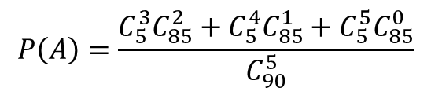
Feladat 3.17
Mennyi a valószínűsége, hogy egy szelvénnyel fogadva az ötös lottón legalább 3 találatunk lesz?
$$P\left(A\right)=\frac{C_{5}^{3}C_{85}^{2}+C_{5}^{4}C_{85}^{1}+C_{5}^{5}C_{85}^{0}}{C_{90}^{5}}$$

Slide 9

Feladat 4.1
Egy 1 méter oldalhosszúságú, négyzet alakú céltáblára egy fél méter sugarú kört rajzolunk. Mennyi a valószínűsége, hogy véletlenszerűen rálőve a táblára (természetesen eltalálva) a találat ezen körön kívül éri azt?
$$P\left(A\right)=1−\frac{π}{4}$$
Súgó:
r=0.5m
1m

Slide 10

Feladat 4.2
Egy 1 méter hosszú botot egy véletlenszerűen elhelyezett csapással két részre törünk. Mennyi a valószínűsége, hogy a kapott darabokból, valamint egy fél méter hosszú botból háromszög készíthető?
$$P\left(A\right)=\frac{1}{2}$$

Slide 11
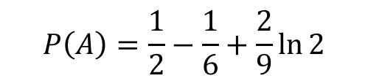

Feladat 4.6
Véletlenszerűen felírunk két 1-nél kisebb pozitív számot. Mennyi annak a valószínűsége, hogy összegük kisebb 1-nél, szorzatuk pedig kisebb $\frac{2}{9}$-nél?
$$P\left(A\right)=\frac{1}{2}−\frac{1}{6}+\frac{2}{9}\ln{2}$$

Slide 12
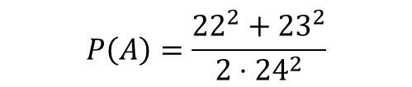
Feladat 4.8
Egy kikötőbe a nap 24 órája alatt két hajó, A és B érkezik egymástól függetlenül, véletlen időpontokban. A munkások az A hajót 1, a B hajót 2 óra alatt tudják kirakodni. Az előbb érkező hajó kirakodását azonnal megkezdik. Amennyiben a másik hajó úgy érkezik, hogy a munkások az elsővel még nem végeztek, a később érkező hajó kénytelen várakozni. Mennyi annak a valószínűsége, hogy egyik hajónak sem kell várnia?
$$P\left(A\right)=\frac{{22}^{2}+{23}^{2}}{2⋅{24}^{2}}$$

Slide 13


Feladat 4.10
A (0, a) szakaszon véletlenszerűen elhelyezünk két pontot. Mennyi a valószínűsége, hogy a pontok origótól mért távolságának négyzetösszege $a^{2}$-nél nagyobb lesz?
$$P\left(A\right)=1−\frac{π}{4}$$

Slide 14
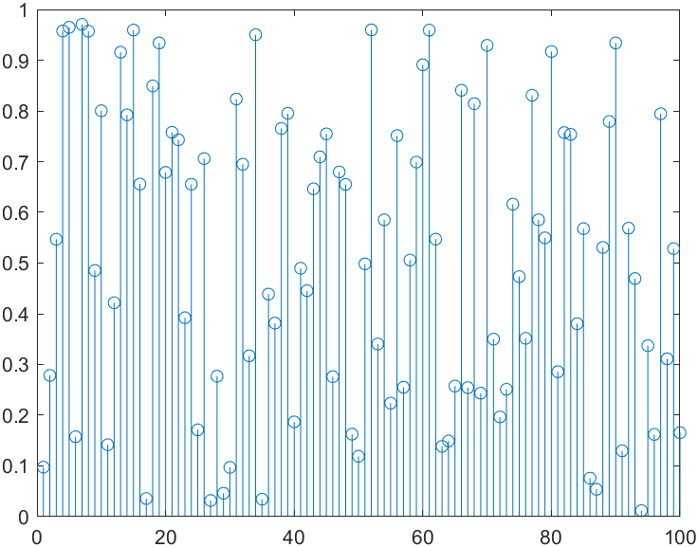
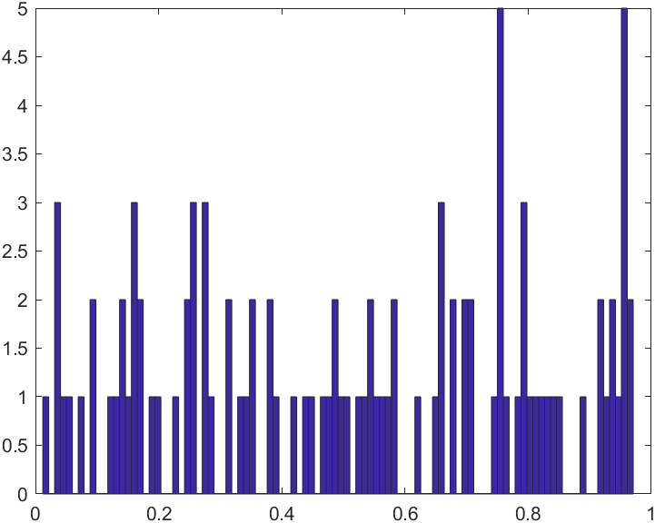
Véletlen számok
x=rand(100,1);
stem(x);
histogram(x,100)

Slide 15
Érmedobások
Szimuláljunk 100 érmedobást szabályos érmével!
x=rand(100,1);
p=sum(x<0.5)/100
p =
0.5400
Szimuláljunk 1000 érmedobást szabályos érmével!
x=rand(1000,1);
p=sum(x<0.5)/1000
p =
0.5110

Slide 16
Érmedobások
Szimuláljuk egy szabálytalan érme (P[Fej]=0.4) 1000-szeri feldobásának eredményét!
x=rand(1000,1);
p=sum(x<0.4)/1000
p =
0.4160

Slide 17
Két kockával dobott számok összege
Szimuláljuk a dobott számok összegét két szabályos dobókocka 10000-szeri feldobása során!

Slide 18
Két kockával dobott számok összege
Szimuláljuk a dobott számok összegét két szabályos dobókocka 10000-szeri feldobása során!
x1=floor(6*rand(10000,1)+1);
x2=floor(6*rand(10000,1)+1);
y=x1+x2;
sum(y==2)/10000 ans = 0.0275 p[2]=0.0278
sum(y==3)/10000 ans = 0.0554 p[3]=0.0556
sum(y==4)/10000 ans = 0.0841 p[4]=0.0833
sum(y==5)/10000 ans = 0.1082 p[5]=0.1111
sum(y==6)/10000 ans = 0.1397 p[6]=0.1389
sum(y==7)/10000 ans = 0.1705 p[7]=0.1667
sum(y==8)/10000 ans = 0.1407 p[8]=0.1389
sum(y==9)/10000 ans = 0.1095 p[9]=0.1111
sum(y==10)/10000 ans = 0.0794 p[10]=0.0833
sum(y==11)/10000 ans = 0.0585 p[11]=0.0556
sum(y==12)/10000 ans = 0.0265 p[12]=0.0278

Slide 19
Két kockával dobott számok összege
Szimuláljuk a dobott számok összegét két szabályos dobókocka 10000-szeri feldobása során!
clf;
ISM=10000;
d1=randi(6,1,ISM);d2=randi(6,1,ISM);
[count, bin]=histogram (d1+d2,2:12);
bar(bin, count/ISM)

Slide 20
Irodalomgyűjtemény
Baran Ágnes: Matematika mérnököknek 1. (Gyakorlati fóliák)
Baran Sándor: Valószínűségszámítás és matematikai statisztika feladatok
Fazekas István: Valószínűségszámítás, Debreceni Egyetemi Kiadó, 2009
Fazekas István: Bevezetés a matematikai statisztikába, Debreceni Egyetemi Kiadó, 2009
Matlab examples: https://www.mathworks.com/help/examples.html

